Slide 1
Giới thiệu
Một tác phẩm nghệ thuật

Slide 2
Mục tiêu bài học
- Học sinh nắm được yêu cầu cơ bản của việc giới thiệu về một tác phẩm nghệ thuật (tự chọn) cho những người quan tâm.
- Biến cấu trúc bài thuyết trình thành các luận điểm mạch lạc, thể hiện rõ ràng ý kiến cá nhân về nội dung, nghệ thuật của một tác phẩm nghệ thuật.
- Học sinh biết cách lựa chọn tác phẩm nghệ thuật đáng được giới thiệu rộng rãi.

Slide 3
Bước 1.1 Chuẩn bị nói
+ Có thể khai thác từ hoạt động viết trước đó, cũng có thể giới thiệu một tác phẩm thuộc loại hình nghệ thuật khác như bài hát, bức tranh, bộ phim,… chọn tác phẩm từng được nhiều bạn trong lớp quan tâm.
Đối tượng
Đề tài
.
Có thể là bạn học cùng lớp, thầy, cô giáo, thành viên trong câu lạc bộ…
Mục đích

Slide 4
Bước 1.2 lập dàn ý
- Nếu tiếp tục chọ giới thiệu về một tác phẩm nghệ thuật đã được bàn tới trong bài viết trước đó, cần rút gọn bài viết thành một dàn ý , đánh dấu những ý cơ bản sẽ được trình bày.
cần quan tâm những từ ngữ mang tính chuyên môn (thuật ngữ) để gọi tên các bộ phận cấu thành của tác phẩm theo từng loại hình nghệ thuật khác nhau.
- Nếu chọn giới thiệu về một tác phẩm nghệ thuật khác, cần xây dựng hệ thống nắm rõ các thông tin: tên tác phẩm; tên tác giả; nơi có thể xem , nghe tác phẩm; điểm đặc sắc của tác phẩm về nội dung và hình thức; thông điệp toát ra từ tác phẩm; ý nghĩa của thông điệp; đóng góp của tác phẩm cho đời sống nghệ thuật ….
Nhận xét, đánh giá về tác phẩm.
Xác định những biện pháp nghệ thuật đặc sắc và tác dụng.

Slide 5
2. Thực hành nói
Q1
Q2
- Mở đầu: Nêu tên tác phẩm và loại hình nghệ thuật của tác phẩm.
- Triển khai:
+ Trình bày các thông tin chung về tác phẩm; phân tích một số nét đặc sắc của tác phẩm theo quan điểm cá nhân.
Q3
Q4
- Kết luận: Đánh giá tổng quát về giá trị của tác phẩm và nêu hướng tiếp cận phù hợp với giá trị của tác phẩm.
Sử dụng các phương tiện hỗ trợ để giới thiệu được tác phẩm nghệ thuật một cách trực quan sinh động.

Slide 6
Bước 2. Trình bày bài nói
Q1
Q2
Nói từ tốn, tự tin, với âm lượng đủ nghe.
Tương tác với người nghe.
Q3
Q4
Sử dụng ngôn ngữ cơ thể một cách chừng mực để giúp cho bài nói thêm sinh động.
Sử dụng các phương tiện hỗ trợ để giới thiệu được tác phẩm nghệ thuật một cách trực quan sinh động.

Slide 7
3. Trao đổi, đánh giá
Trao đổi
01
Lắng nghe ý kiến và câu hỏi của người nghe.
Đánh giá
02
Trả lời và giải thích rõ ràng những câu hỏi, ý kiến của người nghe.
Lần lượt đóng hai vai: người nói và người nghe.

Slide 8
Người nói | Người nghe
- Làm rõ những điều người nghe muốn biết về tác phẩm. - Bảo vệ hoặc điều chỉnh những đánh giá về tác phẩm qua đối thoại với người nghe. - Thể hiện thái độ tiếp thu các góp ý một cách nghiêm túc, chân thành. | - Bày tỏ sự quan tâm về tác phẩm được giới thiệu. - Nêu những điều muốn biết về tác phẩm. - Bổ sung hoặc đính chính thông tin về tác phẩm căn cứ vào thực tế giới thiệu của người nói. - Trình bày cách nhìn nhận khác về tác phẩm trên tinh thần đối thoại tích cực. - Nêu những điểm đồn tình hoặc chưa đồng tình về cách giới thiệu của người nói.

Slide 9
Nội dung kiểm tra |  | Đạt | Chưa đạt
CHUẨN BỊ NGHE | Tìm hiểu thông tin về đề tài thuyết trình
TRONG KHI NGHE | Quan sát gương mặt, thái độ, cử chỉ, ánh mắt, lắng nghe giọng điệu của người thuyết trình
 | Ghi chép tóm tắt nội dung thuyết trình bằng các từ khóa, cụm từ, sơ đồ dàn ý.
 | Đánh dấu những thông tin quan trọng
 | Ghi chú những điểm mới mẻ, thú vị về nội dung và cách thức thuyết trình.
 | Ghi lại những câu hỏi muốn trao đổi, tranh luận
SAU KHI NGHE | Sử dụng kĩ thuật PMI để nhân xét, đánh giá những ưu điểm, hạn chế của bài thuyết trình về nội dung, cách thức thuyết trình.
 | Có thái độ lịch sự, tích cực khi trao đổi (biết chờ đến lượt mình, xác nhận quan điểm của người nói trước khi trao đổi tôn trọng quan điểm người nói.
 | Trình bày rõ ràng, gãy gọn, mạch lạc vấn đề muốn trao đổi.

Slide 10
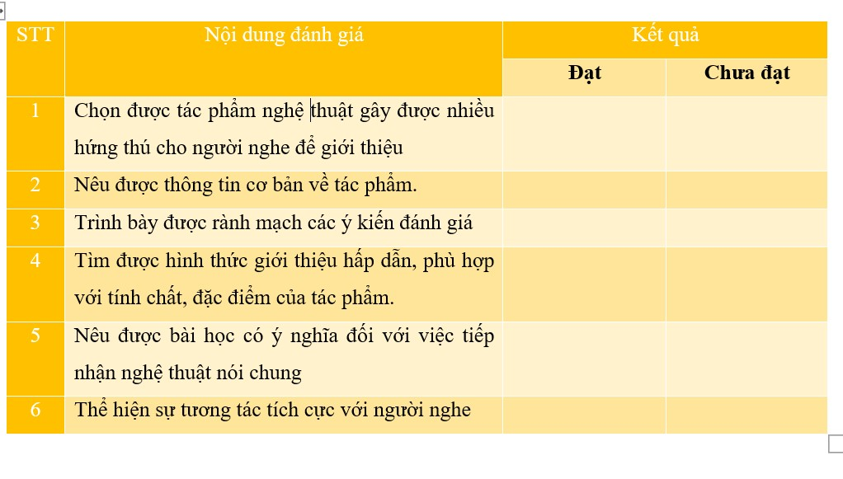
Rubric chấm điểm

